Slide 1
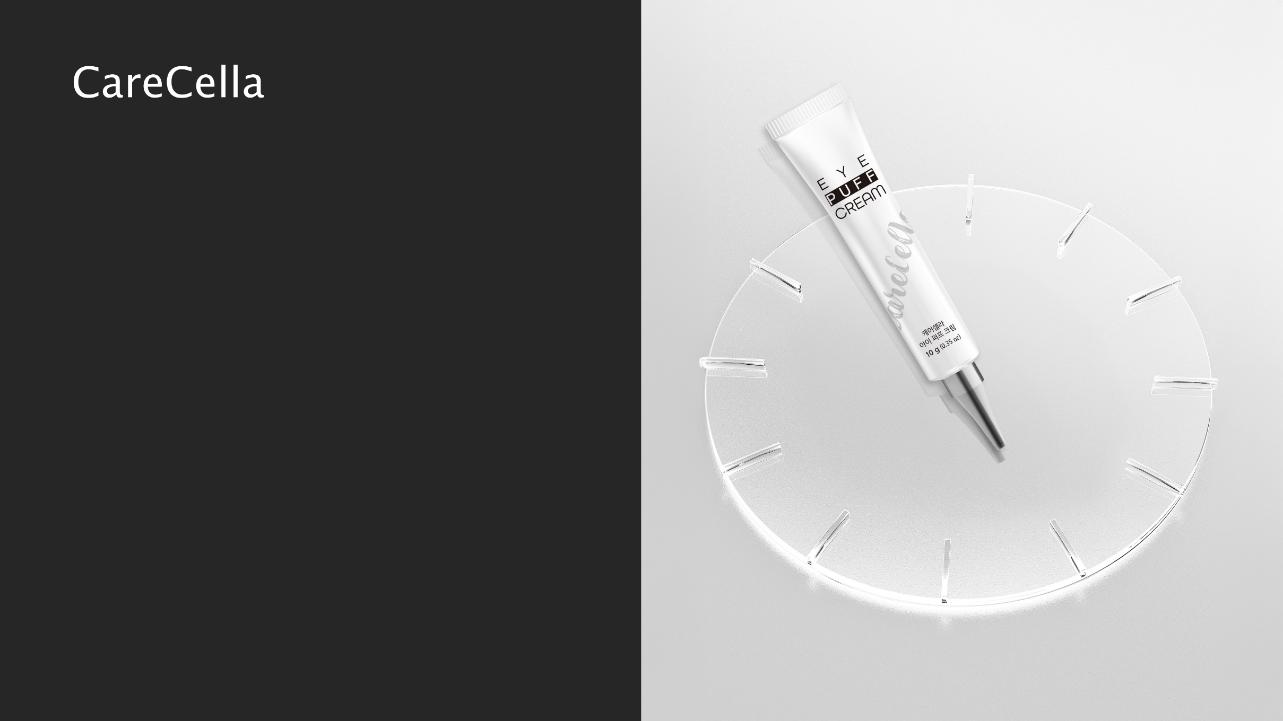
케어셀라 아이 퍼프 크림
CareCella EYE PUFF CREAM

Slide 2

화장품 과대 광고에 대한 법률
제너럴바이오㈜는 과대광고로 인하여, 피해가
가지 않도록 건전한 광고 문화에 힘쓰고 있습니다.
아래의 관련 법률을 참고하시어, 허위 과대광고로
이어지지 않도록 많은 협조 부탁드립니다.
1. 의약품으로 잘못 인식할 우려가 있는 내용, 제품의 명칭 및 효능ㆍ효과 등에 대한 표시ㆍ광고를 하지 말 것
2. 경쟁상품과 비교하는 표시ㆍ광고는 비교 대상 및 기준을 분명히 밝히고 객관적으로 확인될 수 있는 사항만을
표시ㆍ광고하여야 하며, 배타성을 띤＂최고＂또는＂최상＂등의 절대적 표현의 표시ㆍ광고 하지 말 것
3. 사실과 다르거나 부분적으로 사실이라고 하더라도 전체적으로 보아 소비자가 잘못 인식할 우려가 있는 표시ㆍ광고 또는
소비자를 속이거나 소비자가 속을 우려가 있는 표시ㆍ광고를 하지 말 것
4. 품질ㆍ효능 등에 관하여 객관적으로 확인될 수 없거나 확인되지 않았는데도 불구하고 이를 광고하거나 법 제2조제1호에
따른 화장품의 범위를 벗어나는 표시ㆍ광고를 하지 말 것
5. 저속하거나 혐오감을 주는 표현ㆍ도안ㆍ사진 등을 이용하는 표시ㆍ광고를 하지 말 것
6. 국제적 멸종위기종의 가공품이 함유된 화장품임을 표현하거나 암시하는 표시ㆍ광고를 하지 말 것
7. 사실 유무와 관계없이 다른 제품을 비방하거나 비방한다고 의심이 되는 표시ㆍ광고를 하지 말 것
[발췌] 화장품법 시행규칙 제 22조(표시ㆍ광고의 범위 등) [시행 2024. 7. 9.] [총리령 제1970호, 2024. 7. 9., 일부개정]
[별표5] <개정 2024. 7. 9.> 화장품 표시ㆍ광고의 범위 및 준수사항(제22조 관련)

Slide 3
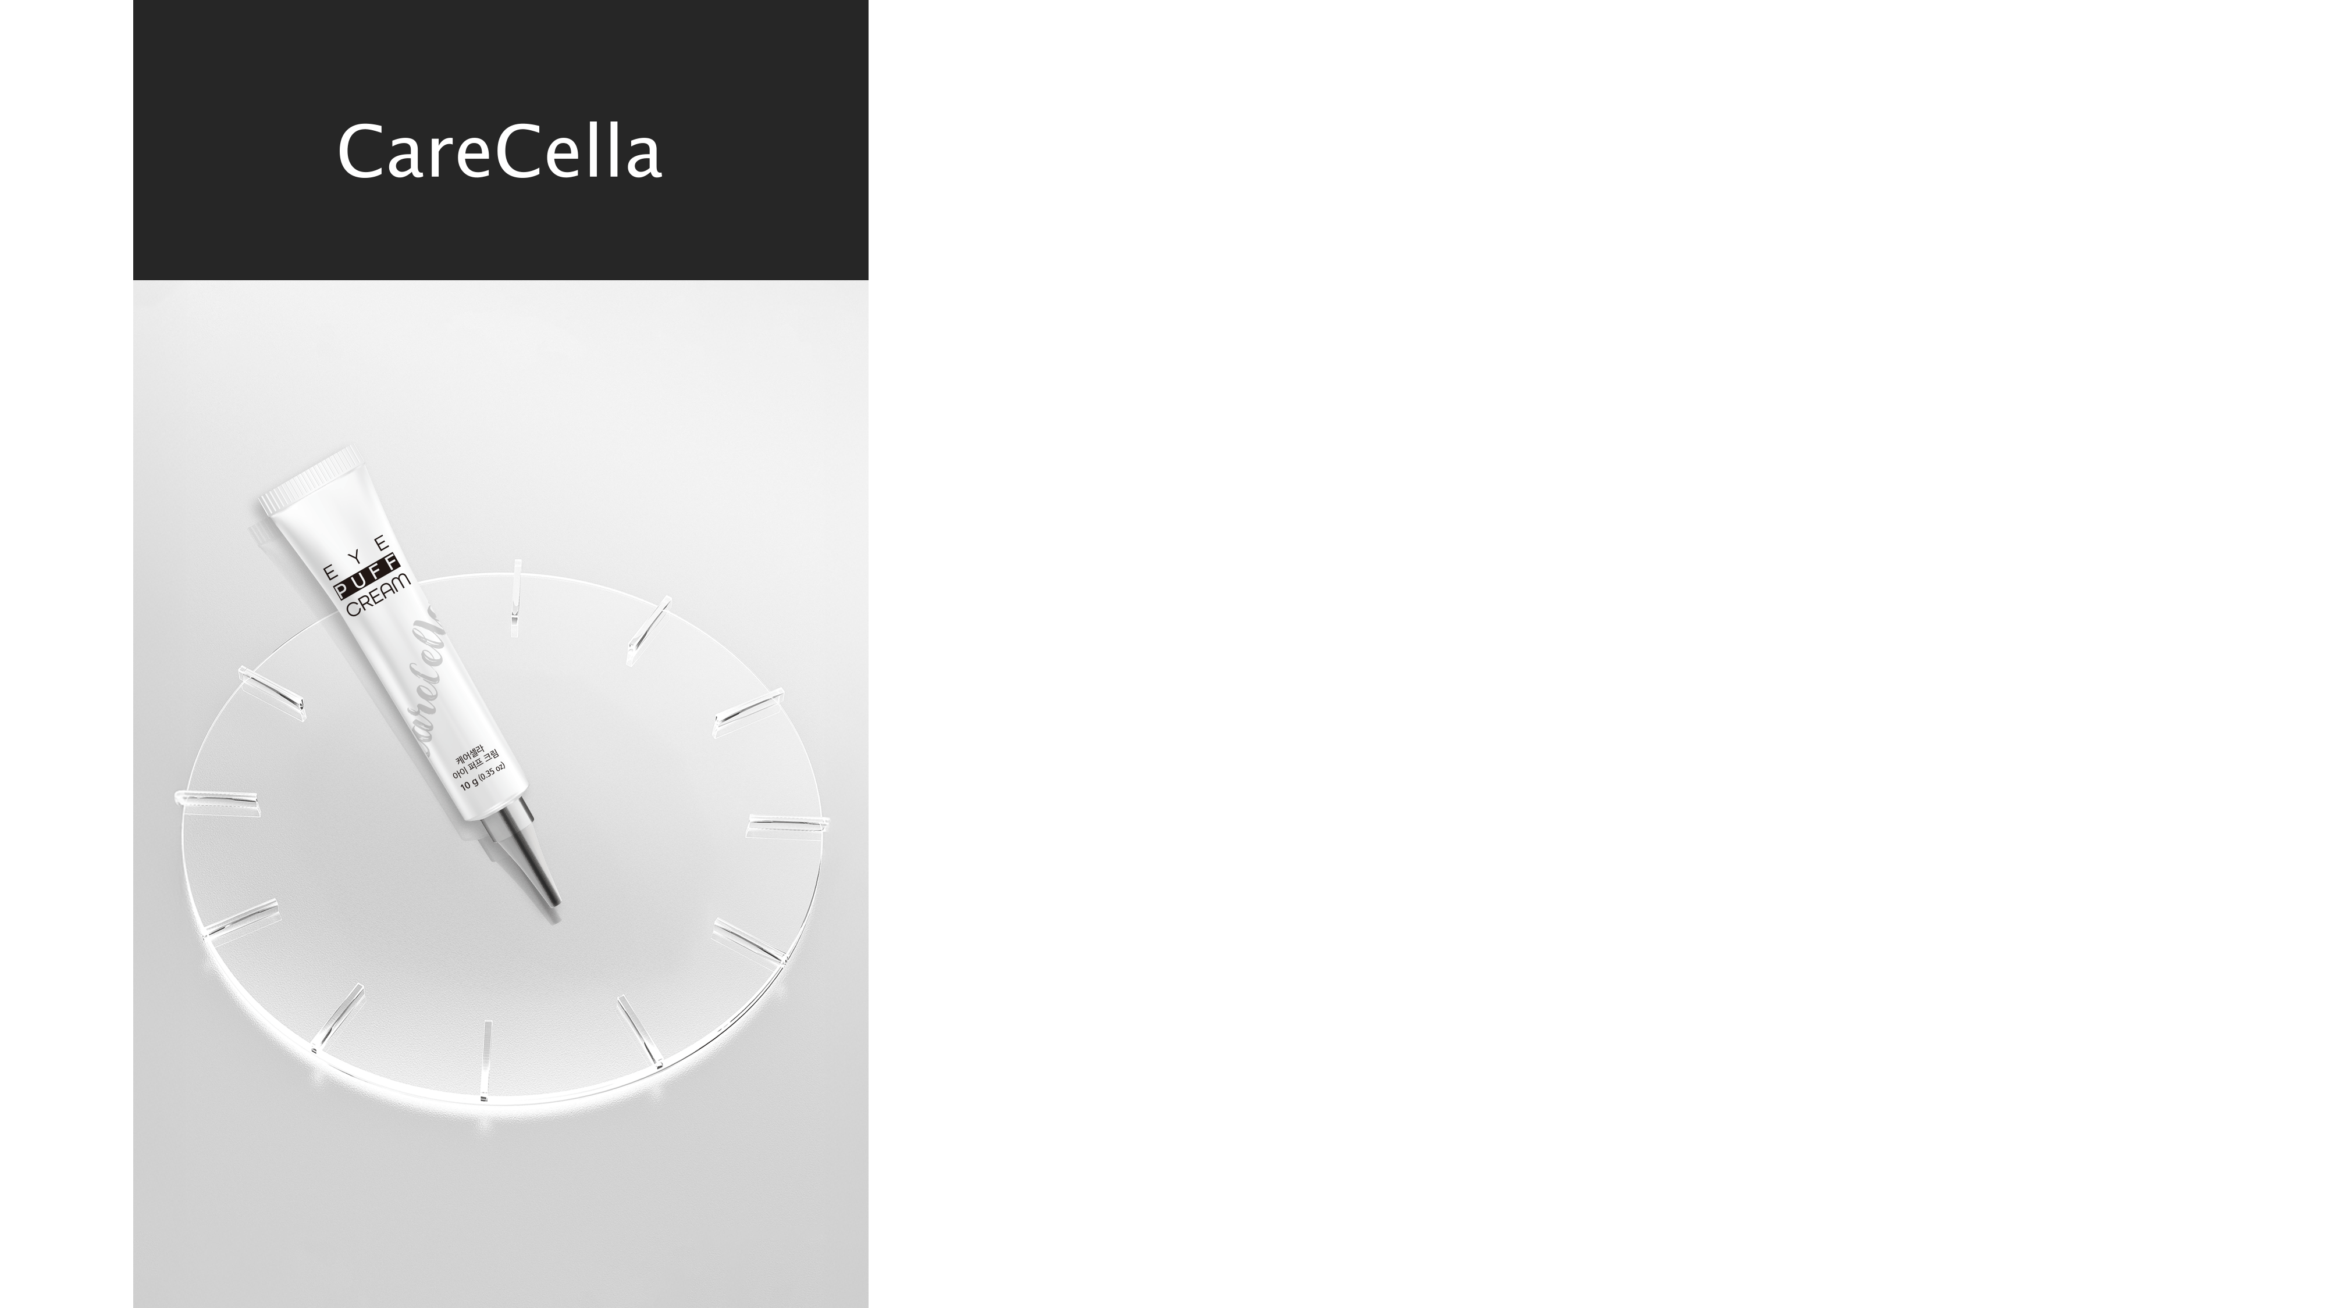
케어셀라 아이 퍼프 크림
CareCella EYE PUFF CREAM
개발배경
제품구성
제품스펙
제품 특징
제품정보
사용방법 & 주의사항
권장고객
* 본 자료는 내부교육용 자료로 외부 반출 및 게시를 하실 수 없습니다.

Slide 4
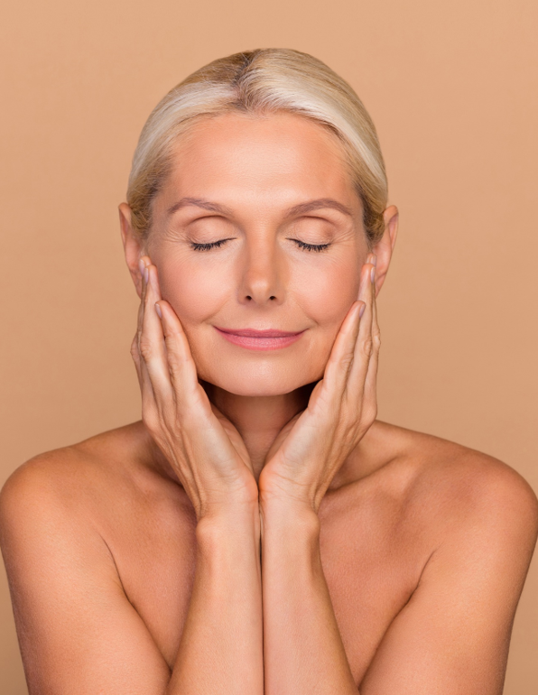

1. 개발 배경
노화의 시작은 EYE BAG(눈가)에서 부터 시작입니다.
눈가는 여러 다른 시스템에 취약하고 외모에 영향을 미치는 다양한 변화에 취약한 고도로 특화된 피부 부위입니다. 눈가 피부가 얼굴 다른 부위보다 더 얇아 예민하고. 눈가 피부는 자연적으로 피지선이 적고, 이로 인해 수분을 잃기 쉽습니다.
또한 자주 움직이는 부위여서 주름이 생기기 쉬운데, 이런 눈 가의 변화는 우리 모두가 나이를 먹으면서 불가피하게 일어나게 됩니다.
이때 눈 전용 크림(CareCella EYE PUFF CREAM )을 사용하면 다음과 같은 효과를 기대할 수 있습니다.
눈가에 맞춘 무자극 제품으로 설계되어 있으며, 빠른 시간내에 리프팅 효과로 눈가 피부의 탄력을 높이고, 처짐을 개선하는 데 많은 도움을 줄 수 있습니다.
특히 CareCella EYE PUFF CREAM 은 눈가 전용 리프팅 크림으로 EYE BAG에 붓기를 케어 하여, 나이가 들면서 EYE BAG 일어나는 페이스튠(Festoons)*까지 직접 관리해 줍니다.
모든 EYE BAG
케어
All Day
사용 가능
백탁 개선
피부자극 개선
(무자극)
* 페이스튠(Festoons)이란 눈 아래에 생기는 주머니 같은 붓기 형태를 말하며, 눈가의 특정 부위에 과도한 피부나 조직이 쌓이거나, 림프액이 고이면서 생기는 현상으로, 특히 햇빛 노출이나 노화로 인해 악화될 수 있습니다. 주로 눈 아래에서 눈가 부위에 걸쳐 발생하여 피부가 처지고, 얼굴이 피곤해 보이게 만들 수 있습니다.

Slide 5
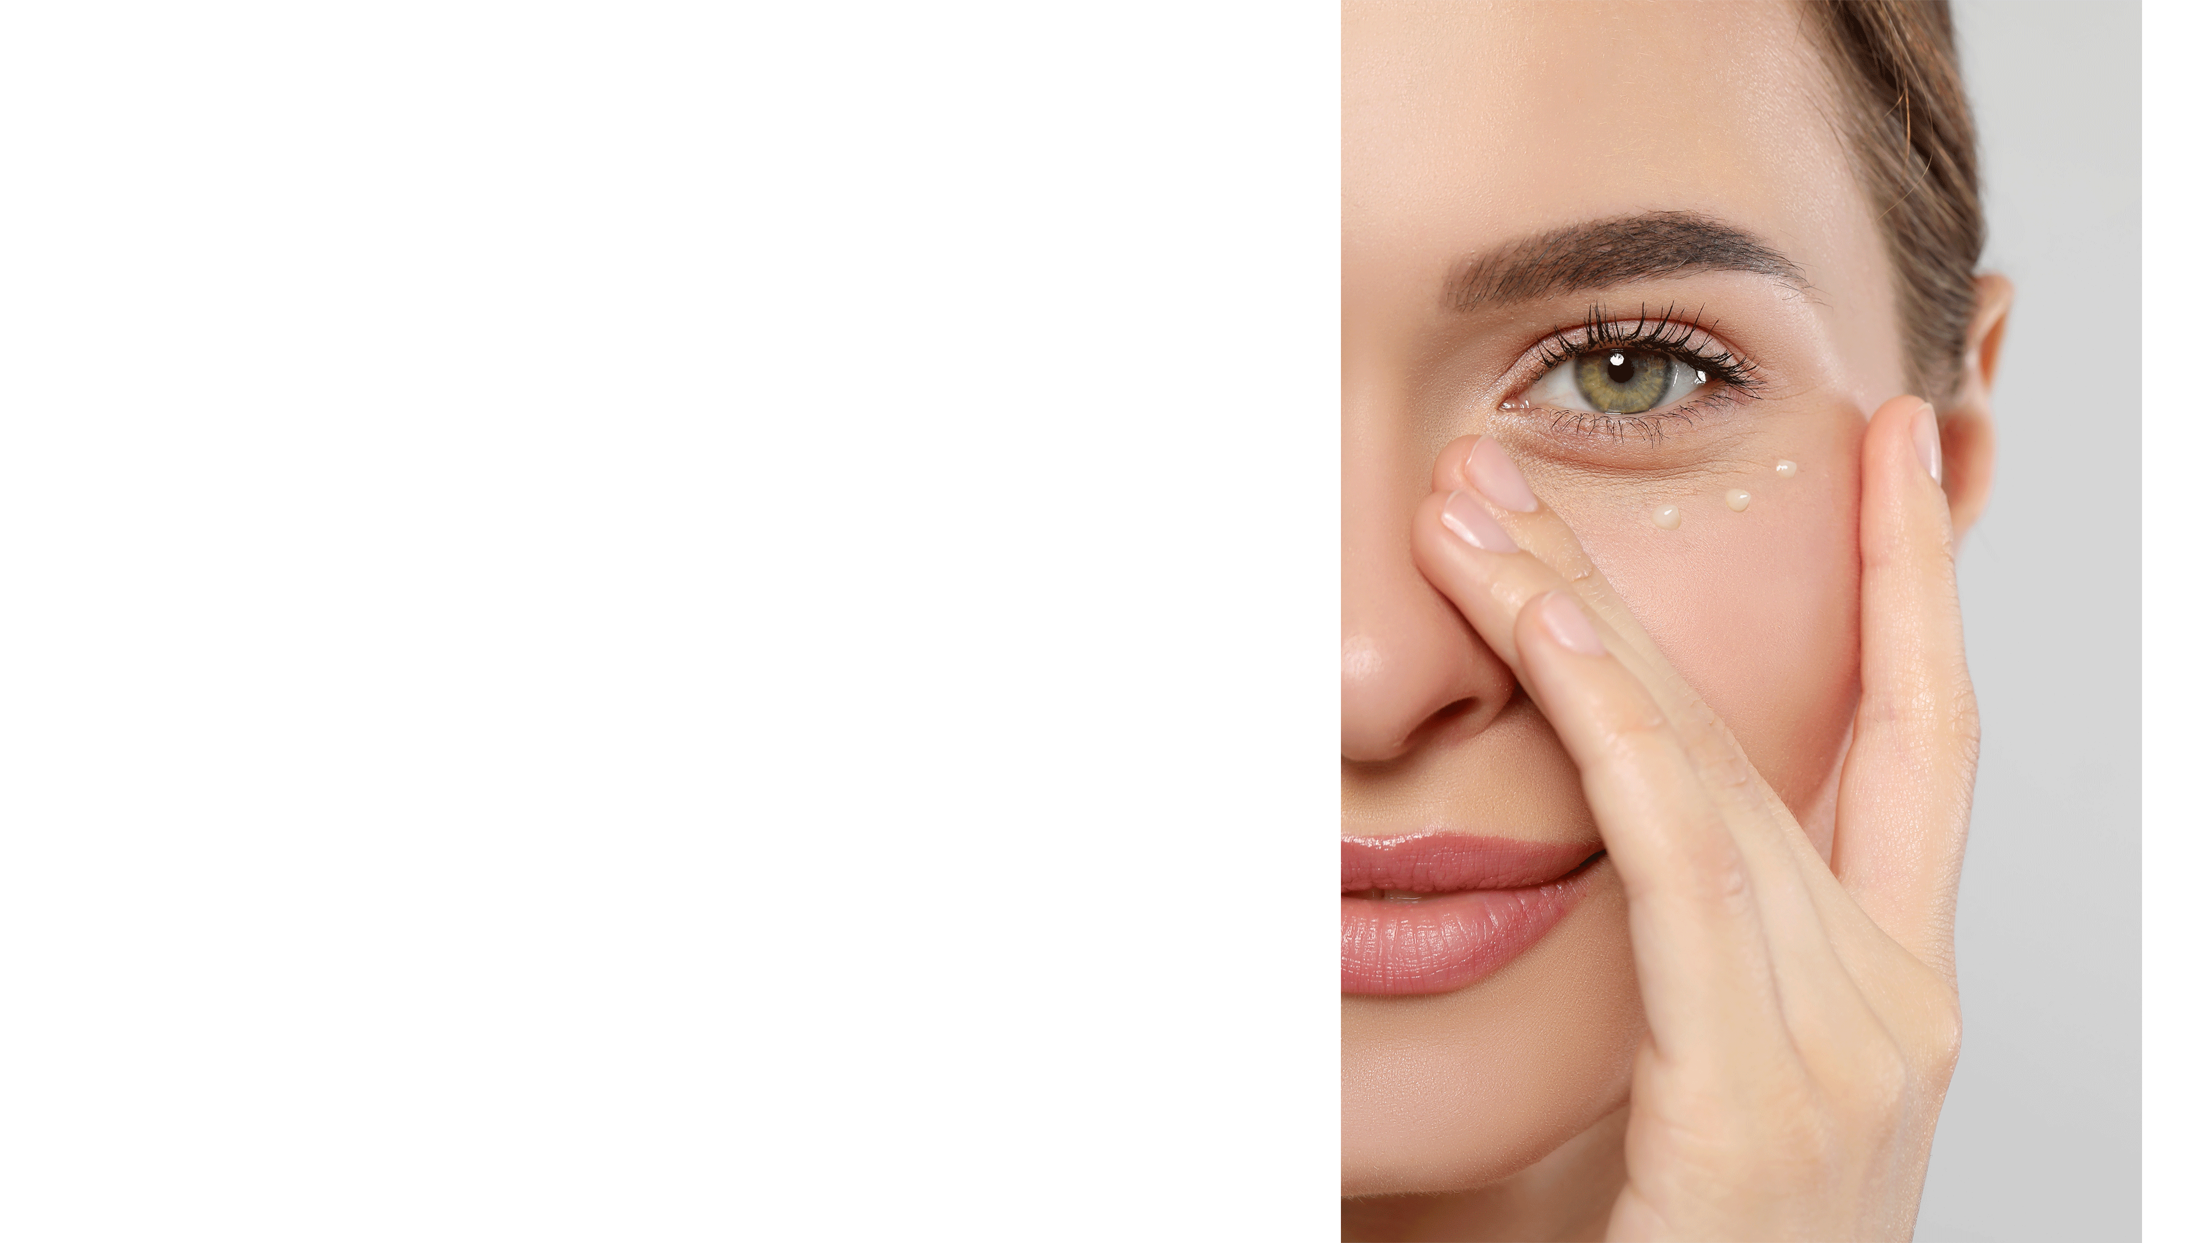
2. 제품 스펙
+ 제품명 : 케어셀라 아이 퍼프 크림
+ 구성 : 10g x 1ea(스파츌라 포함)
+ 기능성 : 미백&주름개선 2중 기능성 화장품(나이아신아마이드, 아데노신)
+ 인증사항 : 피부자극 테스트 완료 (무자극)
인체적용시험완료(눈가 볼륨, 눈 밑 볼륨, 눈가 주름 개선)
+ 핵심 성분 : 마그네슘알루미늄실리케이트
Aqua Cera5(5종/세라마이드가 함유된 타입 제형(NO PEG))
성장인자 펩타이드 솔루션2종(EGF, FGF) + 펩타이드 4종(ActivePep Solution-4)
10종 복합 하이알루론산 (고분자, 중분자, 저분자)
병풀추출물
글루타치온

Slide 6

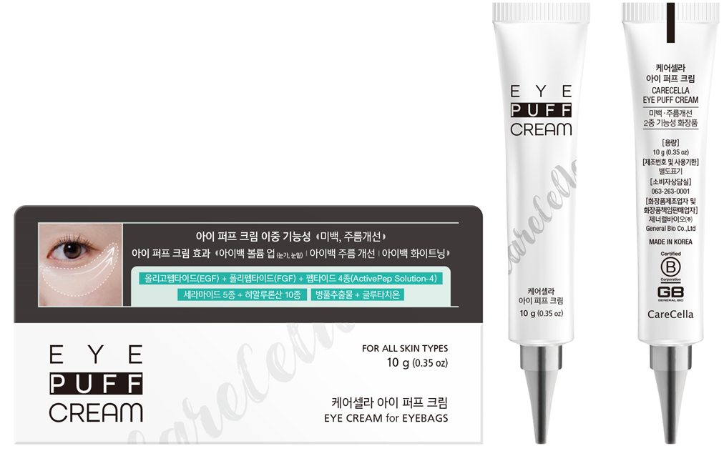
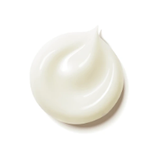
3. 제품구성
스파츌라
제형

Slide 7
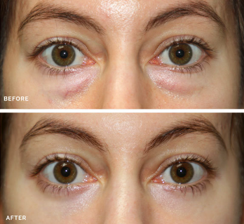
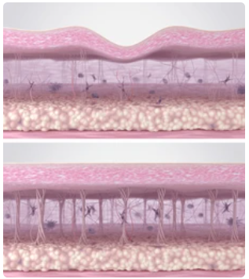

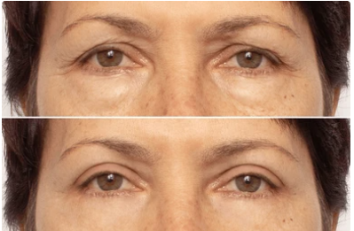
4. 제품 특징
1. EYE 볼륨 리프팅 1분 업그레이드
처진 EYE BAG 을 회복시켜 주는 1분 업그레이드 효과
HGH 유사 성분 2종(EGF, FGF) + 펩타이드 4종(ActivePep Solution-4)
+ 세라마이드 5종 + 10종 복합 하이알루론산 + 병풀추출물
성장인자 펩타이드와 주요 핵심성분으로 피부속 콜라겐과 엘라스틴의 생산을 촉진
# 즉각적인 리프팅 효과 & EYE BAG 레이어 업
* 원료적 특성에 한함

Slide 8
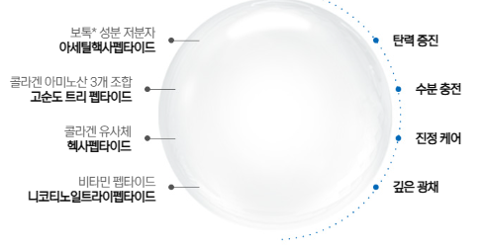
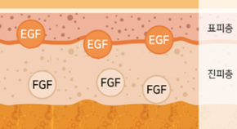
4. 제품 특징
2. EYE 재생 리프팅
처진 EYE BAG 재생을 도와주는 1분 업그레이드 효과
HGH 유사 성분 2종(EGF,FGF) + 펩타이드 4종(ActivePep Solution-4)
HGH 유사 성분을 통해 EGF(표피층 재생) + FGF(진피층 재생) + 펩타이드 4종(ActivePep Solution-4) 으로 EYE BAG 탄력 재생
# 즉각적인 탄력 효과 # 탄력 리프팅 # 재생 리프팅 # 수분충전 # 진정케어
펩타이드 4종(ActivePep Solution-4) 탱탱하게 차오르는 피부를 위한 성분
* 원료적 특성에 한함

Slide 9
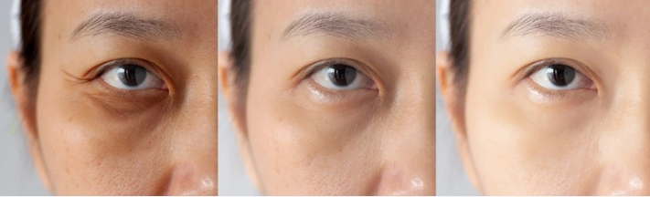
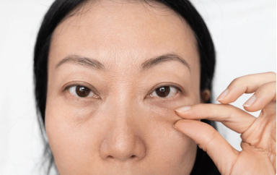
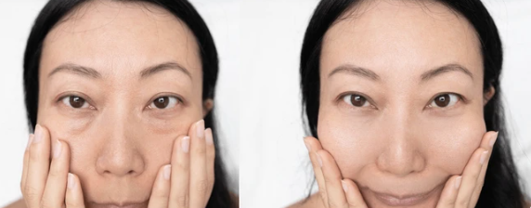
4. 제품 특징
3. 다크 서클 케어(브라이트닝 솔루션)
나이아신아마이드 + 글루타치온
미백 기능성 나이아신아마이드 + 강력한 항산화 원료인 글루타치온
여러가진 원인으로 인한 눈 및 다크서클을 환하게 집중 케어
# 미백 브라이트닝 솔루션 # 미백 기능성 # 항산화 # 기미 예방 # 다크 서클 관리
* 원료적 특성에 한함

Slide 10
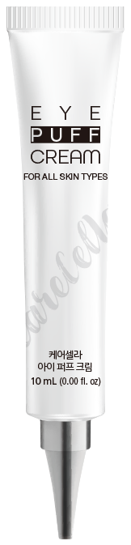
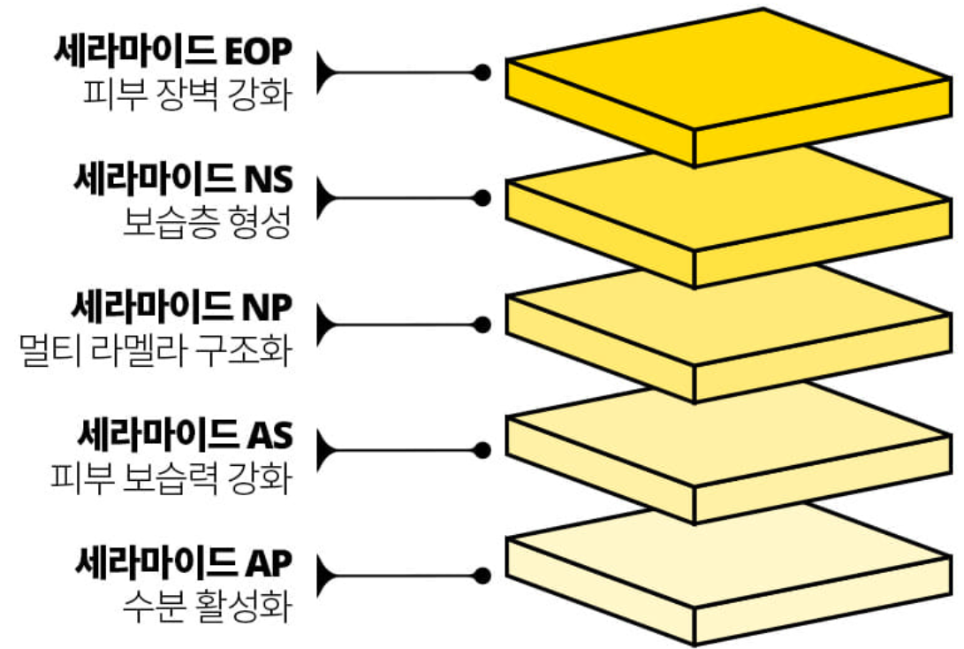
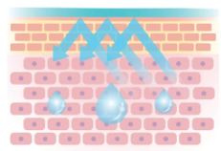
4. 제품 특징
4. EYE BAG 피부 수분 장벽 케어
세라마이드 복합체 Ceracare AC-1(EOP, NS, NP, AS, AP) + Aqua Cera5(NP)
복합 5종 세라마이드의 상호 보완 작용을 통한 강력한 보습, 강력한 피부 장벽 회복 관리
# 피부 속 안 수분 보습 장벽 강화, 복합 NP함유로 흡수 강화 ＃집중 보습 케어
외 부 자 극
세라마이드
Ｈ２Ｏ
세라마이드를 도포한 튼튼한 피부 장벽
* 원료적 특성에 한함

Slide 11
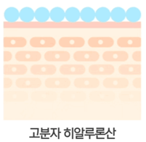
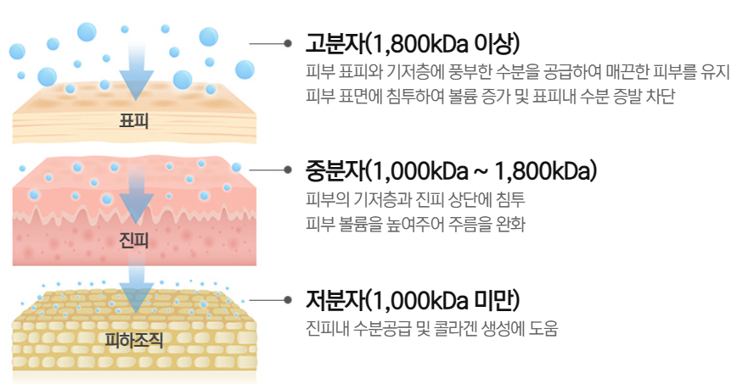
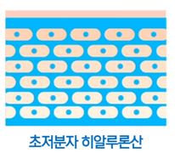
4. 제품 특징
5. 복합 하이알루론산 10종
복합 하이알루론산(고분자 + 중분자 + 저분자)
3단계로 구성된 10종 복합 하이알루론산으로
피부 바깥부터 피부 안쪽까지 차오르는 물 광 피부 완성
# EYE BAG 피부 수분 솔루션
* 원료적 특성에 한함

Slide 12
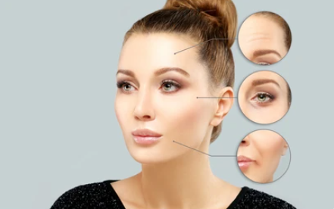
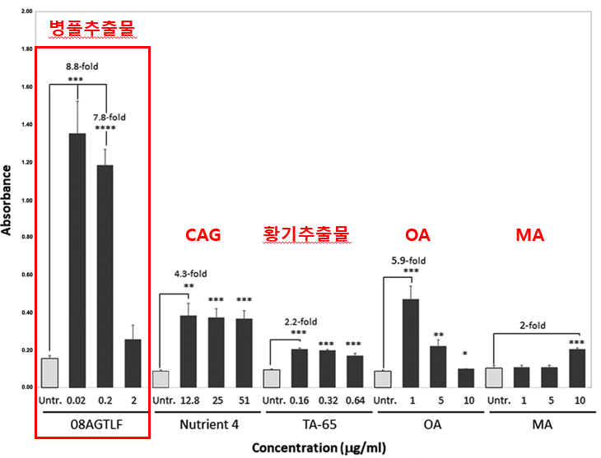
4. 제품 특징
5. 병풀추출물 함유
병풀에서 찾은 텔로머레이즈 안티에이징 효과
병풀추출물(08AGTLF)에 의해 텔로머레이즈 활성이 대조구에 비해 8.8배 증가됨을 확인함.
# 예민한 피부 까지 피부 노화 방지
항노화 물질 함유 비율
텔로머레이즈 활성
노벨의학상이 찾아낸 불로장생의 비밀 “텔로미어“ “인간 수명을 지배하는 텔로미어”
NMN, NR, NAD⁺의 항노화 성분이 많아지면 세포 분열로 인한 노화 방지에 효과를 볼 수 있습니다.
* 원료적 특성에 한함
Genetic variation in human telomerase is associated with telomere length in Ashkenazi centenarians
- November 13, 2009 | 107 (suppl_1) | https://doi.org/10.1073/pnas.0906191106

Slide 13

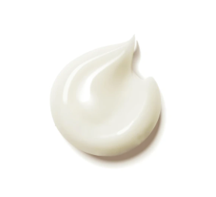

4. 제품 특징
7.미백, 주름 개선 2중 기능성 화장품
나이아신아마이드(미백) + 아데노신(주름 개선)
식약처 고시 인정 성분이 EYE BAG을 더 환하게 ,더 탄력 있게
# 깊은 속 주름을 탄력 있게 환하게
주름 개선 기능성
미백기능성
* 원료적 특성에 한함

Slide 14
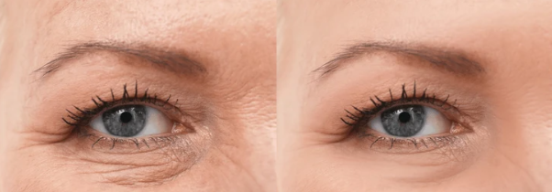
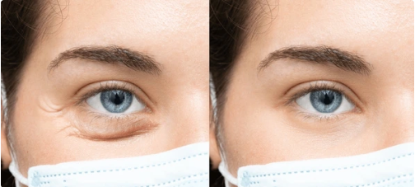
4. 제품 특징
8. 1분으로 효과는 업 ALL DAY 무자극으로
1분 효과 (백탁 개선 + 무자극 = ALL DAY)
無 향료, 無 미네랄오일, 無 색소 제품으로 내 피부에 더 안전하게
기존 자사 제품보다 자극 없음(무자극)
NO 백탁 현상, NO 눈 시림, NO 자극없이
＃무 자극 ＃ １분효과 ＃ 백탁 개선
00:01:00
* 원료적 특성에 한함

Slide 15
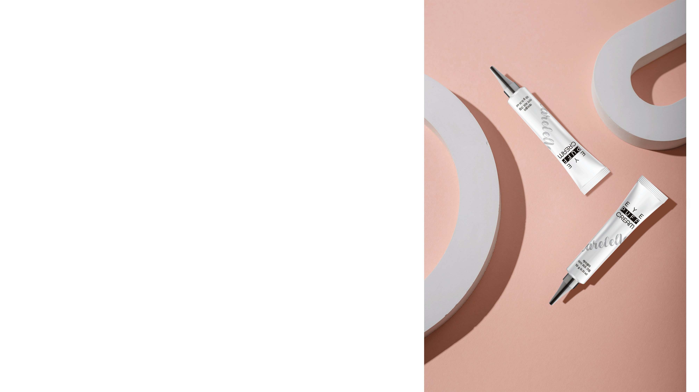
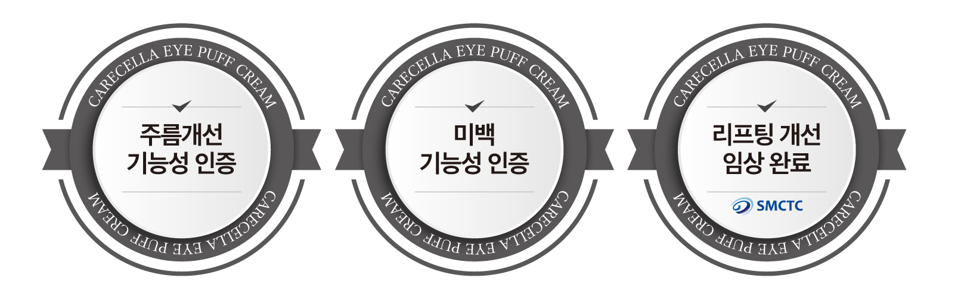

5. 제품 정보
임상 및 인증

Slide 16
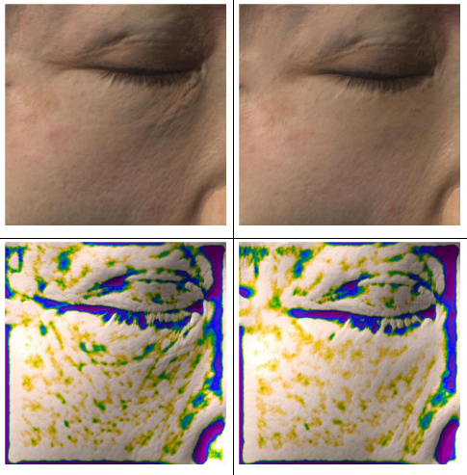
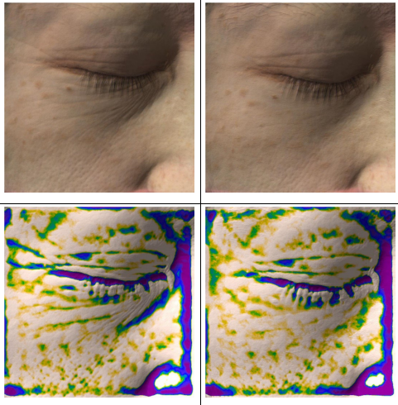
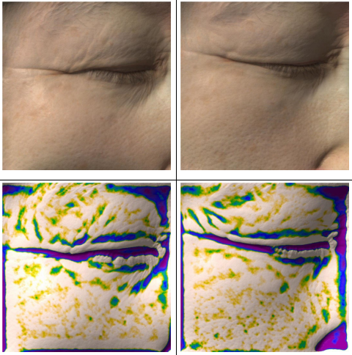
5. 제품 정보
직후 효과
최대 194.6% 개선
임상 및 인증 - 눈 밑 볼륨(직후 효과)
아이 퍼프 크림 1회만 사용해도 눈 밑 볼륨 개선
사용 전
사용 후
사용 전
사용 후
사용 전
사용 후
눈밑 볼륨
194.6%
개선
눈밑 볼륨
177.2%
개선
눈밑 볼륨
174.3%
개선
“케어셀라 아이 퍼프 크림의 눈 밑 볼륨, 눈가 볼륨, 눈가 주름 개선 효과에 대한 임상 – SMCTC(세명대학교 피부화장품임상센터)
2024.11.25~2024.12.20 / 성인 여성 20명 / 사용전, 사용 직후 / 개인차 있음 / 사용 전 기준(%)

Slide 17
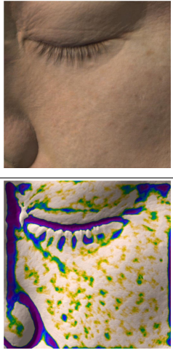
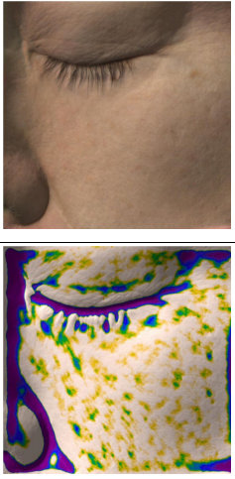
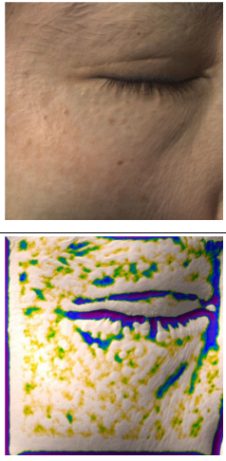
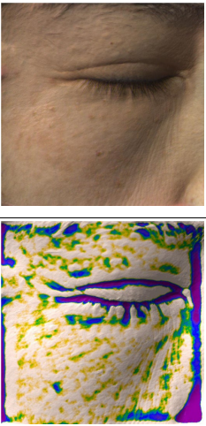
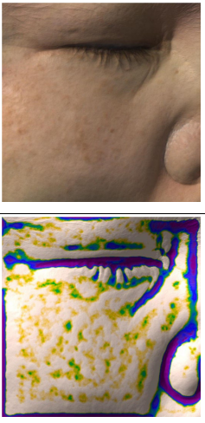
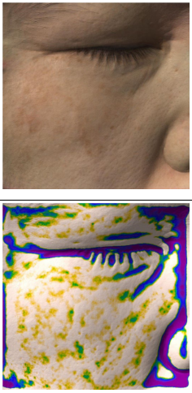
5. 제품 정보
4주 효과
최대 151.8% 개선
임상 및 인증 - 눈 밑 볼륨(4주후 효과)
아이 퍼프 크림 1회만 사용해도 눈 밑 볼륨 개선
사용 전
사용 후
사용 전
사용 후
사용 전
사용 후
눈밑 볼륨
151.8%
개선
눈밑 볼륨
150.0%
개선
눈밑 볼륨
144.6%
개선
“케어셀라 아이 퍼프 크림의 눈 밑 볼륨, 눈가 볼륨, 눈가 주름 개선 효과에 대한 임상 – SMCTC(세명대학교 피부화장품임상센터)
2024.11.25~2024.12.20 / 성인 여성 20명 / 사용전, 4주후 / 개인차 있음 / 사용 전 기준(%)

Slide 18
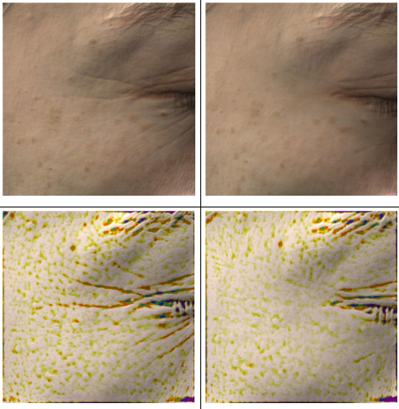
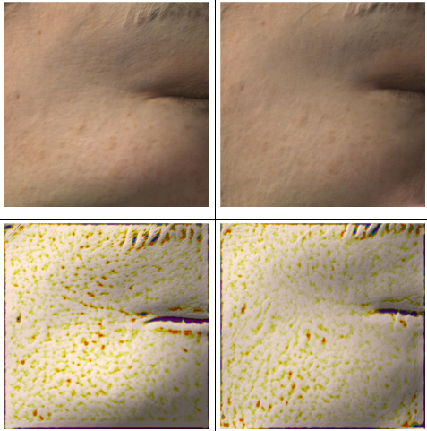
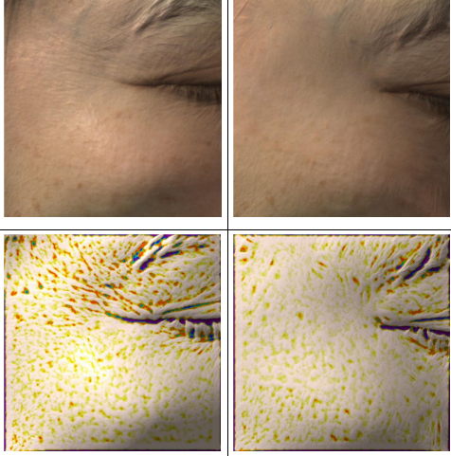
5. 제품 정보
직후 효과
최대 189.0% 개선
임상 및 인증 - 눈가 볼륨(직후 효과)
아이 퍼프 크림 1회만 사용해도 눈가 볼륨 개선
사용 전
사용 후
사용 전
사용 후
사용 전
사용 후
눈가 볼륨
189.0%
개선
눈가 볼륨
185.4%
개선
눈가 볼륨
183.0%
개선
“케어셀라 아이 퍼프 크림의 눈 밑 볼륨, 눈가 볼륨, 눈가 주름 개선 효과에 대한 임상 – SMCTC(세명대학교 피부화장품임상센터)
2024.11.25~2024.12.20 / 성인 여성 20명 / 사용전, 사용 직후 / 개인차 있음 / 사용 전 기준(%)

Slide 19
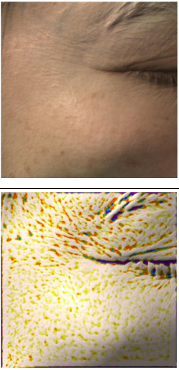
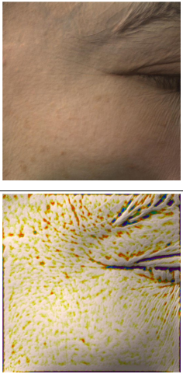
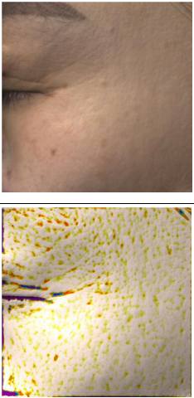
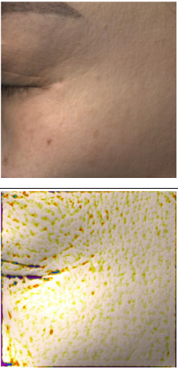
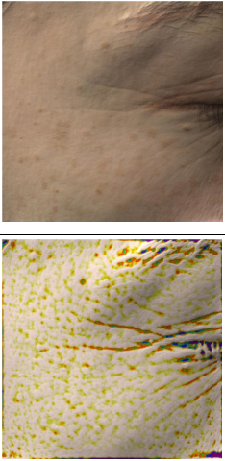
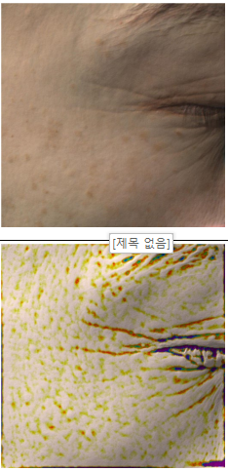
5. 제품 정보
4주 효과
최대 154.1% 개선
임상 및 인증 - 눈가 볼륨(4주후 효과)
아이 퍼프 크림 1회만 사용해도 눈가 볼륨 개선
사용 전
사용 후
사용 전
사용 후
사용 전
사용 후
눈가 볼륨
154.1%
개선
눈가 볼륨
147.5%
개선
눈가 볼륨
129.6%
개선
“케어셀라 아이 퍼프 크림의 눈 밑 볼륨, 눈가 볼륨, 눈가 주름 개선 효과에 대한 임상 – SMCTC(세명대학교 피부화장품임상센터)
2024.11.25~2024.12.20 / 성인 여성 20명 / 사용전, 4주후/ 개인차 있음 / 사용 전 기준(%)

Slide 20
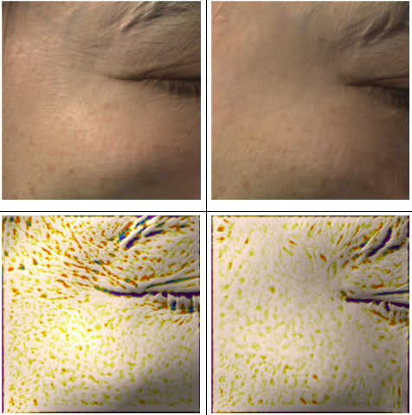
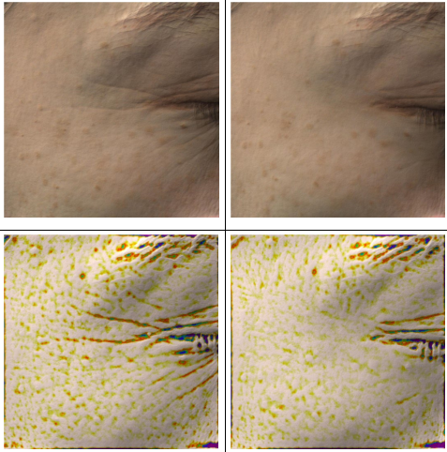
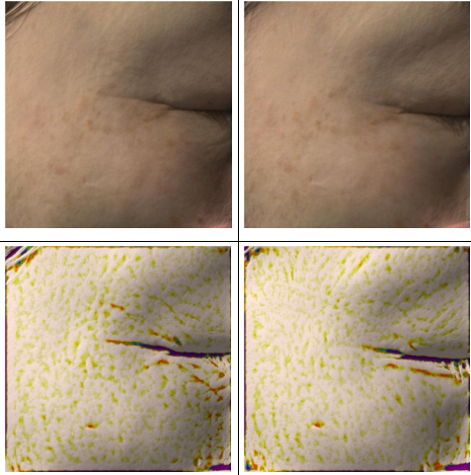
5. 제품 정보
직후 효과
최대 182.6% 개선
임상 및 인증- 눈가 주름 & 리프팅 (직후 효과)
아이 퍼프 크림 1회만 사용해도 눈가 주름 개선
사용 전
사용 후
사용 전
사용 후
사용 전
사용 후
눈가 주름
182.6%개선
눈가 주름
165.0%
개선
눈가 주름
161.2%
개선
“케어셀라 아이 퍼프 크림의 눈 밑 볼륨, 눈가 볼륨, 눈가 주름 개선 효과에 대한 임상 – SMCTC(세명대학교 피부화장품임상센터)
2024.11.25~2024.12.20 / 성인 여성 20명 / 사용전, 사용 직후/ 개인차 있음 / 사용 전 기준(%)

Slide 21
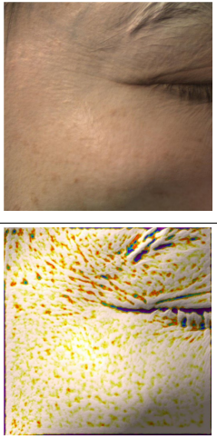
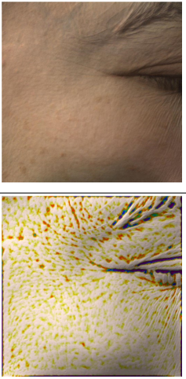




5. 제품 정보
4주후 효과
최대 132.1% 개선
임상 및 인증- 눈가 주름 & 리프팅 (4주후 효과)
아이 퍼프 크림 1회만 사용해도 눈가 주름 개선
사용 전
사용 후
사용 전
사용 후
사용 전
사용 후
눈가 주름
132.1%개선
눈가 주름
130.4%
개선
눈가 주름
129.7%
개선
“케어셀라 아이 퍼프 크림의 눈 밑 볼륨, 눈가 볼륨, 눈가 주름 개선 효과에 대한 임상 – SMCTC(세명대학교 피부화장품임상센터)
2024.11.25~2024.12.20 / 성인 여성 20명 / 사용전, 4주후/ 개인차 있음 / 사용 전 기준(%)

Slide 22


5. 제품 정보
임상 및 인증
“케어셀라 아이 퍼프 크림의 눈 밑 볼륨, 눈가 볼륨, 눈가 주름 개선 효과에 대한 임상
SMCTC(세명대학교 피부화장품임상센터)
2024.11.25~2024.12.20 / 성인 여성 20명 / 사용전, 사용 직후 / 개인차 있음
피부 자극 테스트(무자극)
SMCTC(세명대학교 피부화장품임상센터)

Slide 23

6. 사용 방법 & 주의 사항
사용 방법 & 주의 사항
TIP
하루에 한번 자기 전 나이트 케어로 사용을 권장 드립니다.
데이 케어 사용시 사용 방법에 따라 바르고, 크림이 충분히 마른 후 색조 등을 도포하여 주세요.
쌀 한톨 크기 정도 적정량의 크림을 스파츌라에 짜냅니다.
눈 밑 아이백 부위의 안쪽에서 바깥쪽으로 매끄럽게 펴 발라 주세요.
많은 양을 사용하거나 피부 흡수가 다 되지않을 경우 또는 피부가 너무 건조하면 하얀 잔여물이 남는 현상이 나타날 수 있어 쌀 한톨 크기의 적정량을 발라줍니다.
바른 후 약 2분이 지나면 눈가 부위가 당겨지는 효과를 느낄 수 있습니다.(이때 찡그리거나 얼굴을 움직이지 않도록 주의하세요.)
손으로 너무 문지르거나 하면 뜨는 현상이 있으니 주의하시기 바랍니다.
오일 성분 함유 제품은 삼가하여 주세요.(만약, 아이백 부위에 오일 제품을 바르신다면, 가볍게 눈가 부위를 두드려 주세요.)

Slide 24

7. 권장고객
권장고객
눈가 주름이 고민인 경우
잔주름이나 깊은 주름이 눈가에 생긴 경우, 주름 개선 효과가 뛰어난 아이 퍼프 크림이 도움이 됩니다.
다크서클이 심한 경우
피로나 스트레스로 인해 눈 밑이 어둡거나 착색된 경우, 밝게 해주는 성분이 들어간 아이 퍼프 크림이 도움이 됩니다
눈가가 건조한 경우
피부가 건조하면 잔주름이 더 잘 생기기 때문에 보습력이 뛰어난 아이 퍼프 크림이 필요합니다.
탄력이 떨어진 경우
눈가 피부가 얇고 탄력을 잃어 처지는 경우, 콜라겐 생성 촉진 성분이 들어 있는 아이 퍼프 크림이 도움이 됩니다.
눈가 부기가 잦은 경우
부기를 줄이는 성분이 함유된 아이 퍼프 크림이 도움이 됩니다.
피부 노화가 걱정되는 경우
30대 중반 이후부터 진행되는 눈 노화 예방을 위해 안티에이징 효과가 있는 아이 퍼프 크림이 도움이 됩니다

